Slide 1
ASTROS (Aleph Strip Readout Scanner)
F. Loddo, A. Ranieri

Slide 2
Un progetto innovativo
Prima versione modulo CAMAC
Solo 8 canali di acquisizione
Sviluppo circuito stampato tecnica fotolitografica bi-faccia, componenti discreti
Primi test al PS sui primi moduli di calorimetro a tubi di Iarocci
Generò la prima collaborazione con CAEN per la sua commercializzazione
Il progetto gettò le basi per il primo esempio di Trasferimento Tecnologico (STAS module)
Seconda versione
prima implementazione modulo in logica FASTBUS (forte interazione con il gruppo M.E. del CERN)
prototipo wire-wrapped → circuiti stampati multilayer
Sviluppo di un circuito ibrido in ceramica: integrazione componenti discreti
Aumento del numero di canali
La velocità di acquisizione per leggere le 24 catene di S.R. 1600us (worst case), 300us (best case)
Capacità di auto-test
Lettura dati e controllo tramite il processore HCP (Hardware Calorimeter Processor)
Terza versione
Sviluppo di un ASIC per il clustering/declustering dell’informazione (FASTBUS CERN Code F684D)

Slide 3
Prima versione FASTBUS: schema di principio del sistema di acquisizione
1 Splitter Board legge 24 Shift Register Chain da 256 bit
1 modulo ASTROS controlla 2 Splitter Board
68 Splitter Board per la lettura del calorimetro e delle camere a mu
34 moduli ASTROS
Tempo di lettura = Shift di 256 bit + clustering e accesso in memoria
Velocità di shift: 1 us → worst case (0-1) 1600us
Lettura del modulo tramite l’Hadron Calorimeter Processor (HCP)
Tutto ciò grazie all’impiego delle nuove tecnologie (CAD)
per lo sviluppo di circuiti stampati «multistrato»
NIM A297 (1990) 390-395
M.G. Catanesi et.al. «The ALEPH hadron calorimeter strip readout scanner»

Slide 4
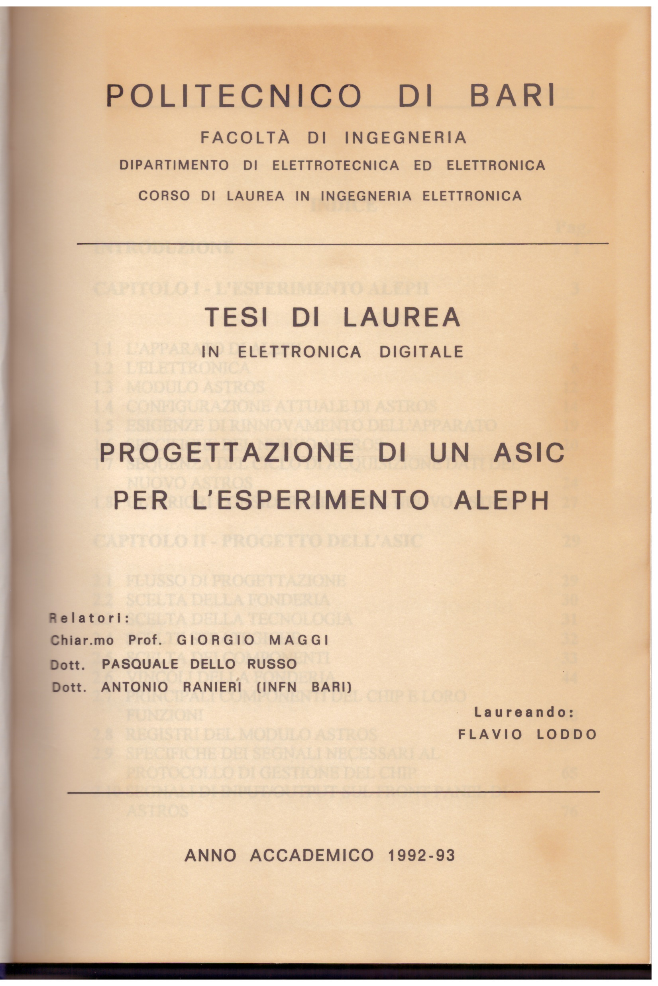
ASTROS seconda versione
Nuova struttura del fascio: 4 treni (741 ns) di 4 bunch (intervallo di 247 ns)
→ aumento della luminosità e volume dati
riduzione del tempo morto per il readout
progetto di un nuovo modulo con aumento prestazioni
NIM A 417 (1998) 79-85
F.Loddo et.al. «The new ALEPH hadron calorimeter strip readout scanner»

Slide 5
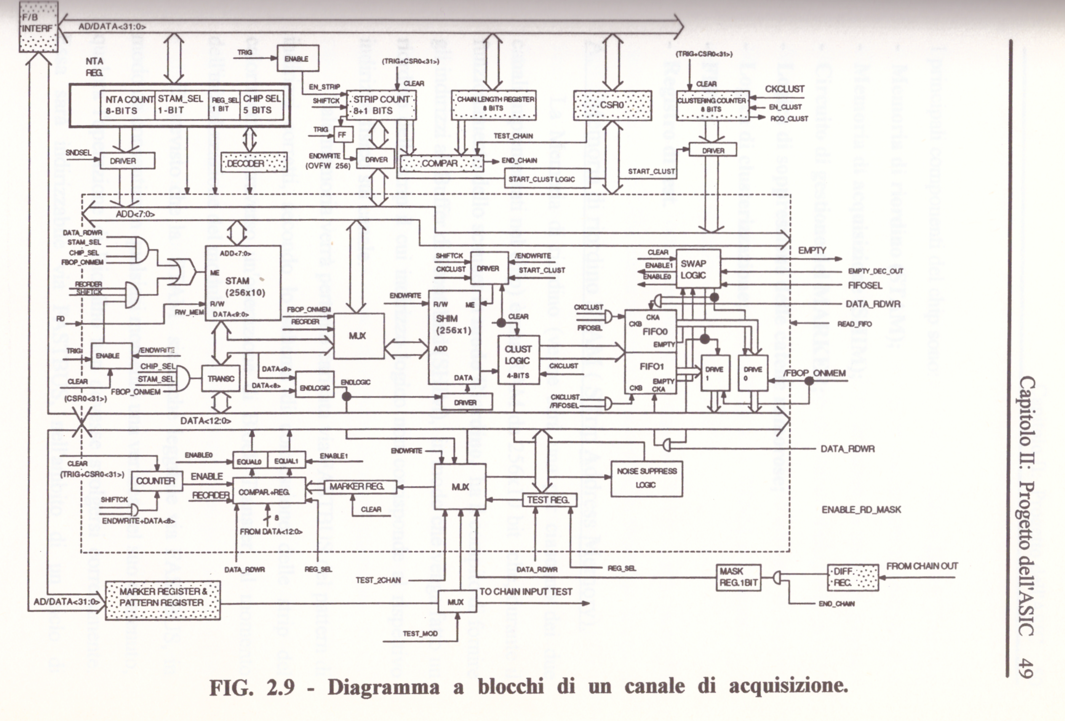
Tecnologia: CMOS 1um
Fonderia: ES2

Slide 6
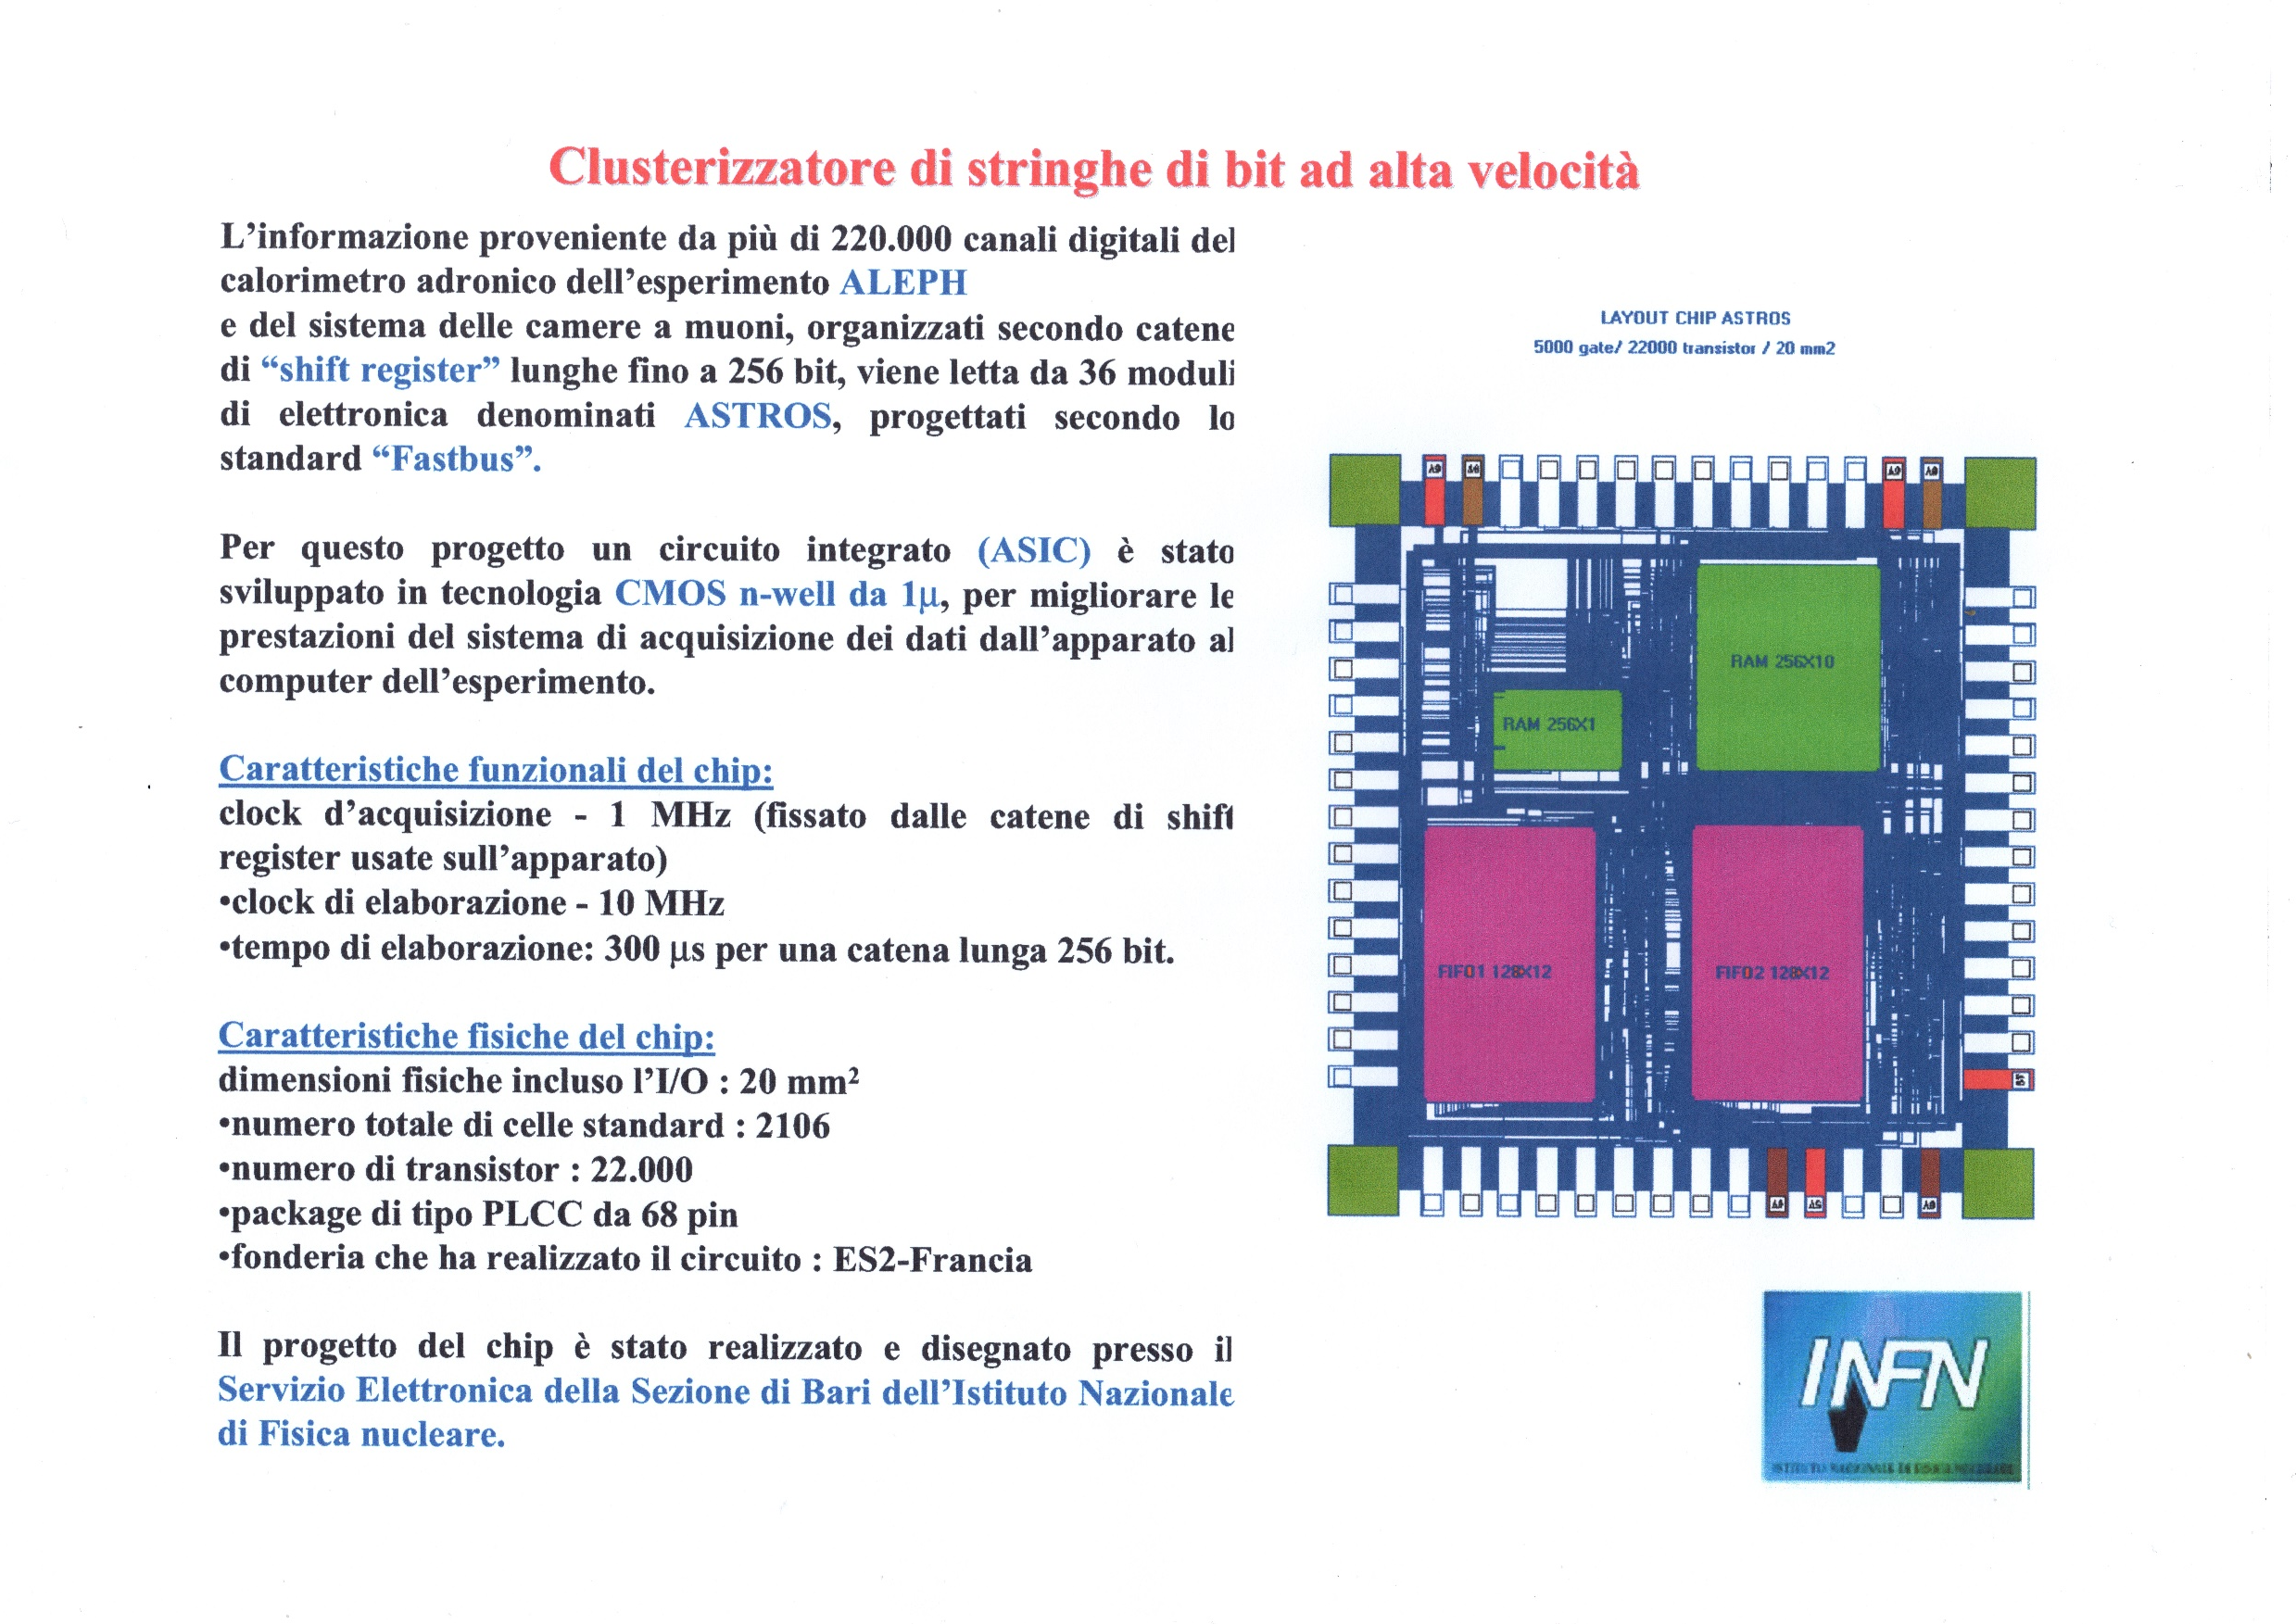

Slide 7
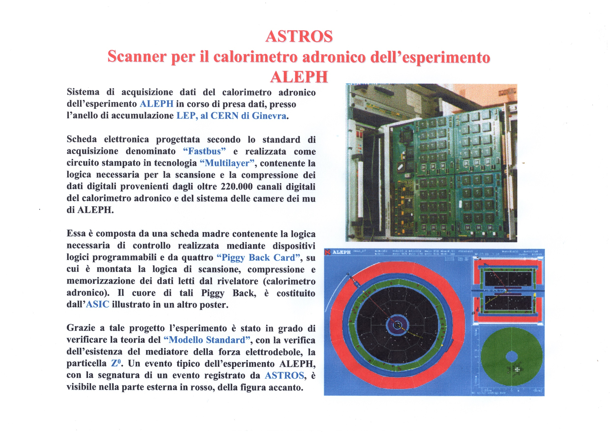

Slide 8
Nascita del Servizio Elettronica della Sezione INFN di Bari
ALEPH e lo sviluppo di tutto il sistema di acquisizione del suo calorimetro adronico e delle camere di mu (ASTROS, S.B., HCP), hanno determinato la nascita e lo sviluppo del S.E. di Bari
Nonché lo sviluppo di tutta una serie di nuove tecnologie di progettazione dei Circuiti Stampati e sviluppo di circuiti integrati VLSI necessari al loro sviluppo
Il S.E. è ormai da anni il punto di riferimento per lo sviluppo di tutti i sistemi elettronici necessari alla vita degli esperimenti in Sezione
È stato promotore di Scuole di Formazione nel campo della progettazione di circuiti VLSI con le più moderne tecnologie disponibili (CAD)
I suoi componenti sono formalmente responsabili di collaborazioni internazionali per lo sviluppo di ASIC da impiegarsi nei futuri esperimenti

Slide 9
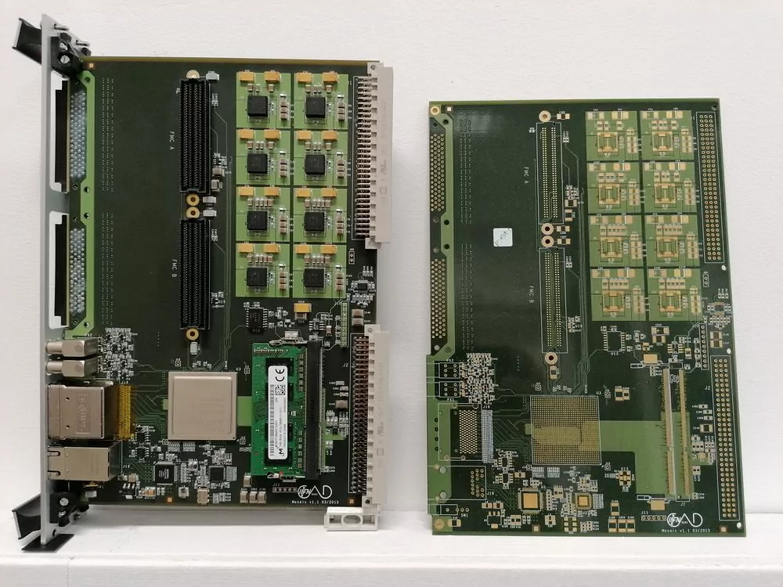
…alcune delle più recenti realizzazioni
Il S.E. si occupa di progettazione, sviluppo, qualifica e installazione
di elettronica di Front-End, di Trigger e di Readout per
gli esperimenti in cui è coinvolta la Sezione di Bari
Chip RD53-pixel detector CMS
Scheda MOSAIC - Un sistema modulare per l'acquisizione, l'interfaccia e il controllo dei rivelatori e della relativa elettronica per esperimenti di fisica delle alte energie(ALICE, CMS)
layout del pixel chip RD53 per l'aggiornamento di Fase-2 degli esperimenti ATLAS e CMS

Slide 10
«lunga vita ad ALEPH»
Grazie per l’attenzione

